Slide 1

La congiuntura delle imprese del commercio al dettaglio in Toscana
Consuntivo II° trimestre 2013
Aspettative III° trimestre 2013
Firenze, agosto 2013

Slide 2


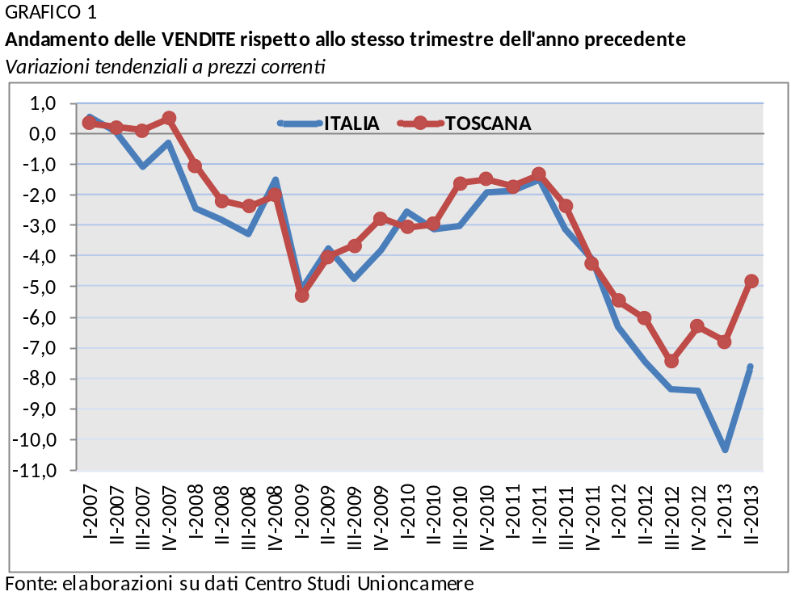
Andamento delle vendite in Italia e Toscana
Nel II° trim. 2013 si registra la prima frenata di rilievo al costante calo delle vendite al dettaglio in sede fissa: il dato complessivo per la Toscana è del -4,8%, miglior risultato dalla fine del 2011, a chiusura di una serie di performance trimestrali il cui picco negativo è stato toccato nel III° trim. 2012 (-7,4%).
La Toscana va meglio dell’Italia (-7,6%), si restringe comunque il margine di tre punti e mezzo percentuali fra l’andamento regionale e quello nazionale conseguito alla fine del I° trim. 2013 (-6,8% Toscana, -10,3% Italia).
Le regioni del Centro Italia considerate nel loro insieme (-8,7%) peggiorano il dato dell’Italia e si posizionano quattro p.p. al di sotto del valore della Toscana, si conferma un trend che vede, a partire dal giugno 2010, la nostra regione subire di meno gli effetti del calo generalizzato dei consumi rispetto al macrocontesto in cui è inserita.

Slide 3
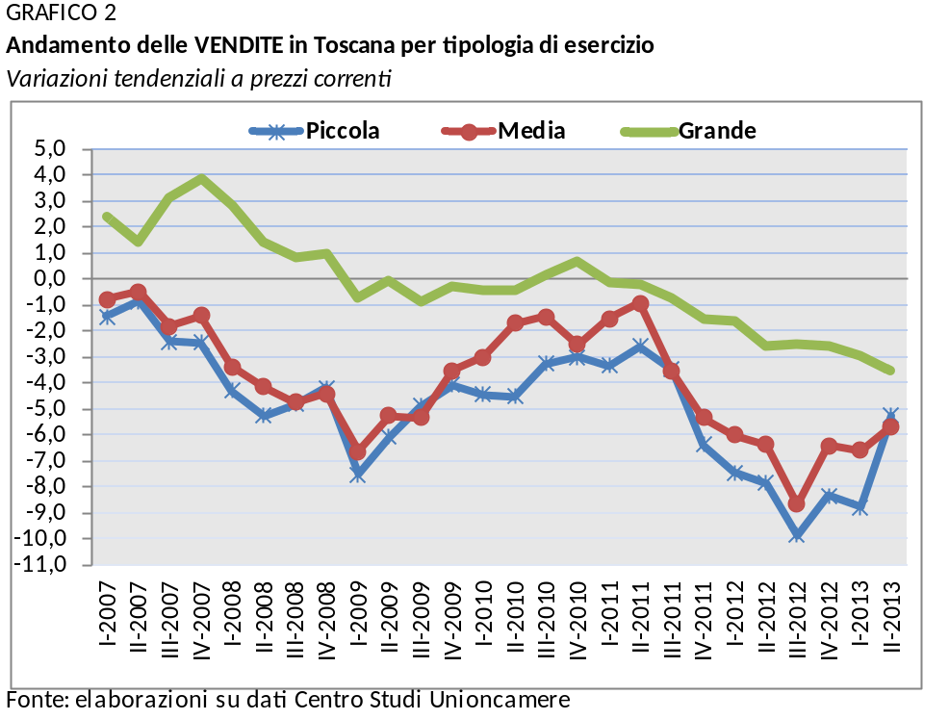
Dinamica delle vendite per tipologia di esercizio
L’analisi della composizione del dato generale offre almeno due elementi di rilievo:
per la prima volta dal settembre del 2009 le piccole strutture (1-5 dipendenti), pur acquisendo l’ennesimo risultato negativo (-5,2%), non sono le tipologie distributive col dato trimestrale più basso, superate, in questo caso, di mezzo p.p. dalla media distribuzione (6-19 dipendenti).
la grande distribuzione (oltre i 20 addetti) perde il 3,5%, peggior risultato da quando esiste la rilevazione ad oggi.
In generale, nel II° trim. 2013 le singole performance delle tre tipologie distributive sono contenute in soli due p.p., anche in questo caso si tratta di una novità assoluta, tanto più rilevante se si considera che negli ultimi sei trimestri il gap tra il miglior risultato (grande distribuzione) ed il peggiore (piccola distribuzione) era stato largamente al di sopra dei 5 p.p.

Slide 4
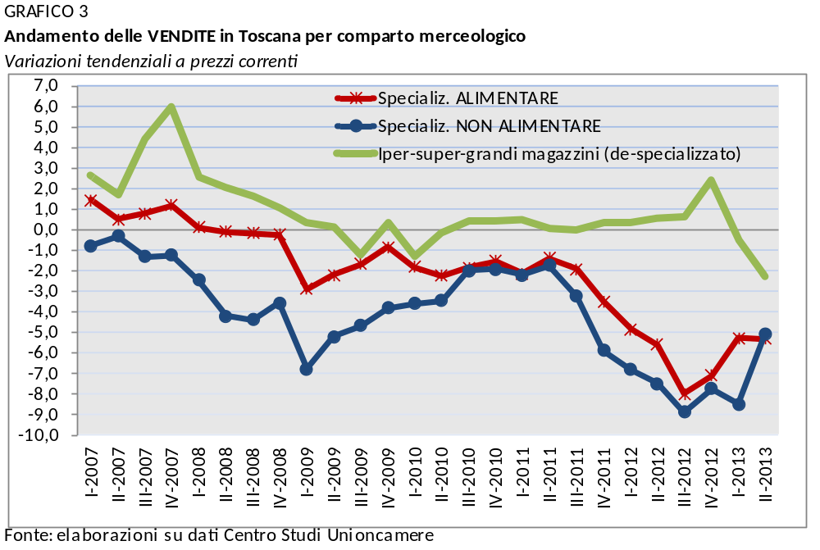
Le vendite per comparto merceologico
Sul risultato della grande distribuzione considerata per numero di addetti incide, in parte, la perdita secca degli ipermercati, supermercati e grandi magazzini (-2,3%, -1,9% Italia) che hanno attraversato gli ultimi tre anni con dinamiche trimestrale praticamente pari a zero fino a settembre 2012, chiudendo lo stesso anno con un balzo del +2,4% a cui è seguita la piccola contrazione del I° trim. 2013 e la flessione del II° trim. 2013 (la peggiore per questa tipologia distributiva da quando è stata attivata la rilevazione).
Gli specializzati alimentari e non alimentari chiudono il II° trim. 2013 con risultati sostanzialmente allineati, in perdita di 5 p.p., migliorando comunque i corrispondenti dati nazionali di più di 5 p.p. per quanto concerne gli alimentari, di due punti e mezzo per i non alimentari.

Slide 5
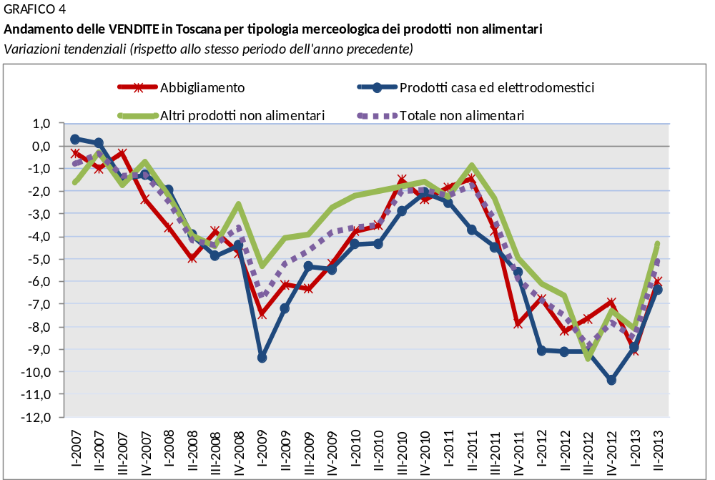
Lo spaccato del non alimentare
Tutte le tipologie merceologiche del non alimentare rallentano le loro dinamiche negative rispetto al I° trim. 2013, nel medio periodo si tratta delle singole perdite trimestrali più contenute dal settembre 2011.
La miglior performance è quella degli altri prodotti non alimentari (farmaceutici, profumeria, libri, giornali, cartoleria, articoli di seconda mano etc.) che nel II° trim. 2013 si riducono del 4,3%, a seguire troviamo abbigliamento ed accessori (-6,0%), tre p.p. al di sopra del risultato del I° trim. 2013.
I prodotti per la casa ed elettrodomestici si attestano in coda con il -6,3%, circa un p.p. al di sopra della media del non alimentare considerato nel suo complesso.

Slide 6
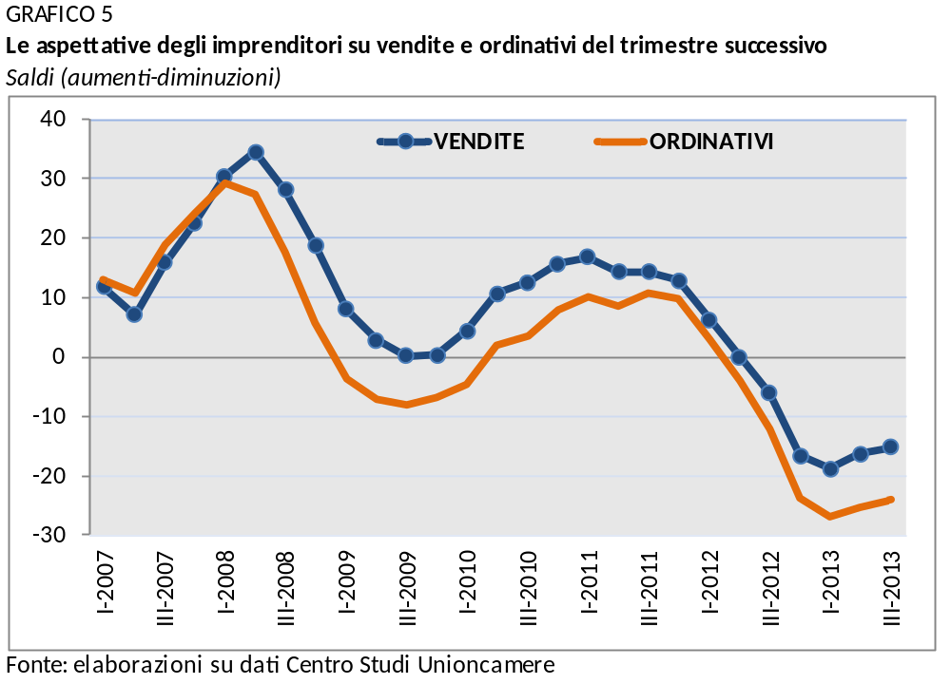
Aspettative sulle vendite e gli ordinativi
I risultati del II° trim. hanno confermato il leggero miglioramento che era stato previsto dai commercianti, anche le aspettative degli operatori sulle VENDITE per il III° trim. prefigurano un’ulteriore piccola crescita dei consumi. Il saldo fra quanti prevedono un aumento delle vendite e quanti una diminuzione è sempre negativo ma la percentuale per il III° trim. si riduce dal 16% al 15%. Nella piccola distribuzione il saldo si assottiglia ulteriormente rispetto al II° trim. (da -26% a -23%), lo stesso trend si riscontra, per segno ed entità, nelle medie strutture (da -19% a -17%). Sul dato complessivo incide, in senso opposto, la dinamica dei pessimisti nella grande distribuzione: per la prima volta il saldo è pari a zero, 4 p.p. al di sotto della precedente rilevazione; fino al III° trim. 2012 il saldo non era mai sceso al di sotto del 20%.
Per la prima volta il saldo è negativo per ipermercati, supermercati e grandi magazzini (da +7% a -3%), gli specializzati alimentari e non alimentari si attestano al 17%, con un miglioramento compreso, rispettivamente, fra i 2 ed i 3 p.p. rispetto alle aspettative acquisite per il II° trim. 2013.

Slide 7
Giacenze ed Ordinativi
Anche per gli ORDINATIVI la dinamica complessiva è all’insegna del miglioramento con i medesimi distinguo rilevati per le previsioni sulle vendite: il saldo totale si riduce da -25% a -24% grazie alle contrazioni di tre p.p. nella piccola distribuzione (da -36% a -33%) e nella media (da -29% a -26%) che hanno più che bilanciato l’aumento dei pessimisti nelle grandi strutture (da -3% a -6%).
Il forte calo delle aspettative sugli ordinativi in ipermercati, supermercati e grandi magazzini (da +1% a -10%) compensa il lieve miglioramento fra gli specializzati alimentari (da -23% a -22%) e quello più deciso fra i non alimentari (da -31% a -27%).
Il saldo fra quanti hanno dichiarato le GIACENZE in «esubero» e quanti le hanno ritenute «scarse» alla fine del II° trim. 2013 è del 7%, 5 p.p. al di sotto dello stesso dato rilevato fra aprile e giugno 2012. In particolare, nel confronto fra i due suddetti periodi le giacenze si sono ridotte per la piccola distribuzione (il saldo passa dal 15% al 6%) e per le medie strutture (dal 18% all’8%), sono cresciute per la grande distribuzione che tocca il terzo risultato più rilevante dal 2005 ad oggi, dopo lo straordinario 46% del IV° trimestre 2008, acquisito nel periodo seguente allo scoppio della crisi finanziaria, ed il 14% del III° trim. 2012.
Scendendo nello spaccato settoriale, ad ulteriore conferma del fatto che qualcosa di positivo sta maturando, si riducono le giacenze per gli specializzati del non alimentare (il saldo passa dal 18% del II° trim. 2012 al 10% del II° trim. 2013, 13% nel I° trim. 2013), sono pari ad un solo p.p. per gli alimentari (6% II° trim. 2012) mentre salgono per ipermercati, supermercati e grandi magazzini (7%, 0% II° trim. 2012 e I° trim. 2013).

Slide 8
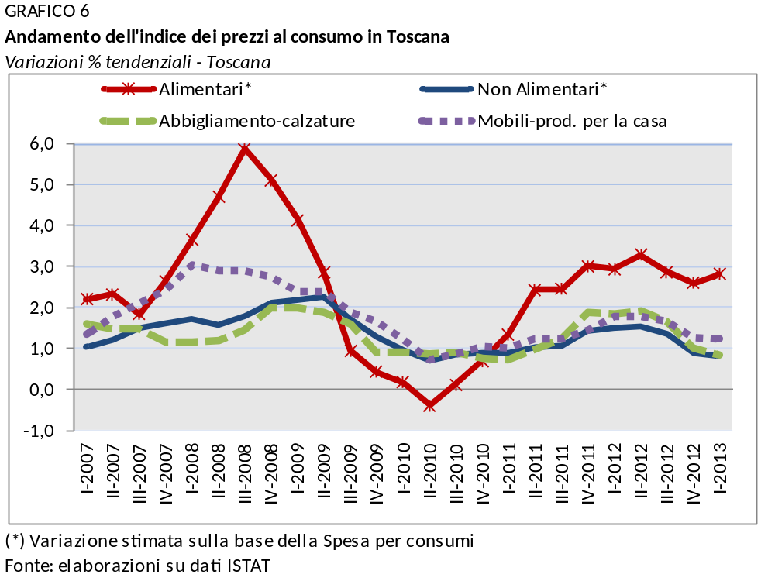
Andamento dei prezzi al consumo
L’indice dei prezzi al consumo dei beni e servizi in Toscana nel II° trim. 2013 tocca i livelli minimi (+1,1%) dopo il raffreddamento del I° trim. (+1,8%).
Per i beni del commercio al dettaglio il risultato complessivo del +1,5% è trascinato quasi esclusivamente dagli alimentari (+2,6%) mentre i non alimentari registrano un’espansione contenuta in mezzo p.p.. Fra questi, sono praticamente fermi abbigliamento e calzature (+0,2%) e gli altri prodotti non alimentari, l’unica dinamica di un qualche rilievo si ha per i mobili e prodotti per la casa (+1,1%).

Slide 9
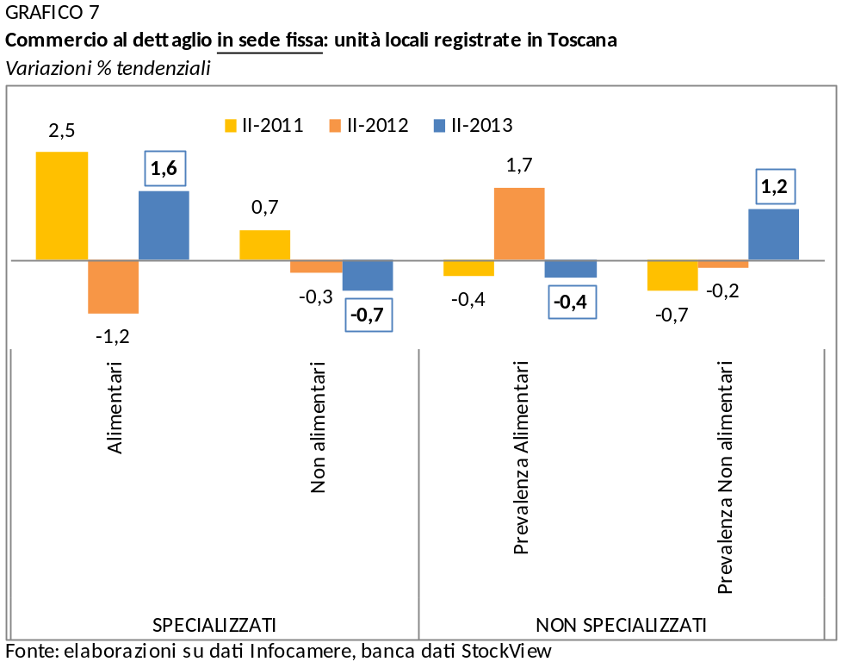
Dinamica del tessuto imprenditoriale
Nel II° trim. 2013 si riduce ulteriormente (-0,3%) la rete del commercio al dettaglio dopo il -0,5% con cui si è chiuso il 2012 ed è iniziato il 2013 (I° trim.).
Il risultato è determinato dall’ennesima flessione dei non alimentari, (-0,6%) la cui componente debole è quella degli specializzati (-0,7%) mentre continuano ad aumentare i non specializzati (+1,2%).
Il buon risultato degli specializzati (+1,6%) trascina il dato degli alimentari (+0,7%), dopo sette trimestri consecutivi di risultati positivi, calano i non specializzati alimentari (-0,4%)

Slide 10
Alcune considerazioni
In un quadro di continua contrazione dei consumi, la Toscana riduce le entità delle perdite e conferma di andare meglio dell’Italia e, soprattutto, del Centro Italia.
La piccola distribuzione nel II° trim. 2013 ha conseguito la contrazione di entità più ridotta dal settembre 2011 ad oggi, per la prima volta dal 2009 non è la tipologia distributiva che ottiene i risultati peggiori a livello regionale, ha giacenze più equilibrate e aspettative su vendite ed ordinativi che esprimono un certo ottimismo fra gli operatori: qualcosa, in positivo, sembra maturare!
Si conferma la flessione delle grandi strutture, in termini congiunturali e di aspettative, perdono anche ipermercati supermercati e grandi magazzini e questa, in un certo senso, è la vera novità.
In attesa dei risultati sul trimestre estivo, lo scenario di leggero recupero sembrerebbe confermato anche dai dati pubblicati da ISTAT a fine agosto, riferiti al livello nazionale. L’indice che misura il clima di fiducia dei consumatori ad agosto è salito al 98,3, valore massimo dall’agosto del 2011. Per le imprese, l'indice del clima di fiducia mostra un marcato aumento, da 82,7 di luglio a 85,9; la crescita è sensibile nella grande distribuzione (da 73,3 a 80,6) e, in misura inferiore, nella distribuzione tradizionale (da 91,0 a 92,7).

Slide 11
Redazione: Andrea Cardosi
Elaborazioni: Lauretta Ermini
Coordinamento: Riccardo Perugi
Analisi condotta nell’ambito dell’Osservatorio Regionale sul Commercio della Toscana, realizzato da Regione Toscana e Unioncamere Toscana.
Per informazioni:
Unioncamere Toscana – Ufficio Studi
Via Lorenzo il Magnifico, 24
50129 Firenze
Tel. 055-4688.1
Mail studi@tos.camcom.it
Web www.tos.camcom.it
Il presente materiale è disponibile anche sul sito www.starnet.unioncamere.it nell’area territoriale Toscana, dove è scaricabile anche l’appendice statistica e la nota metodologica.

